Slide 1
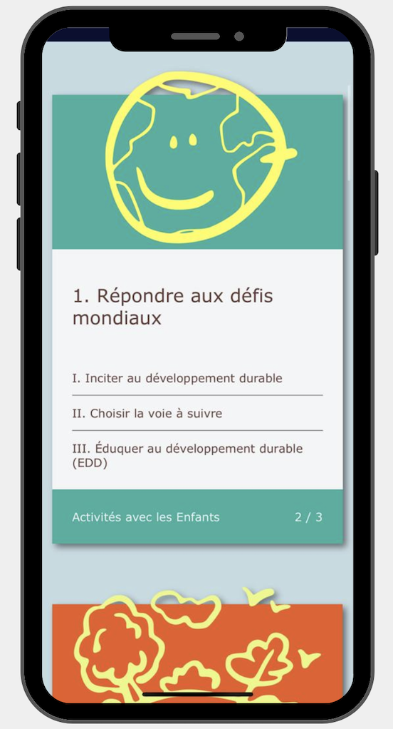
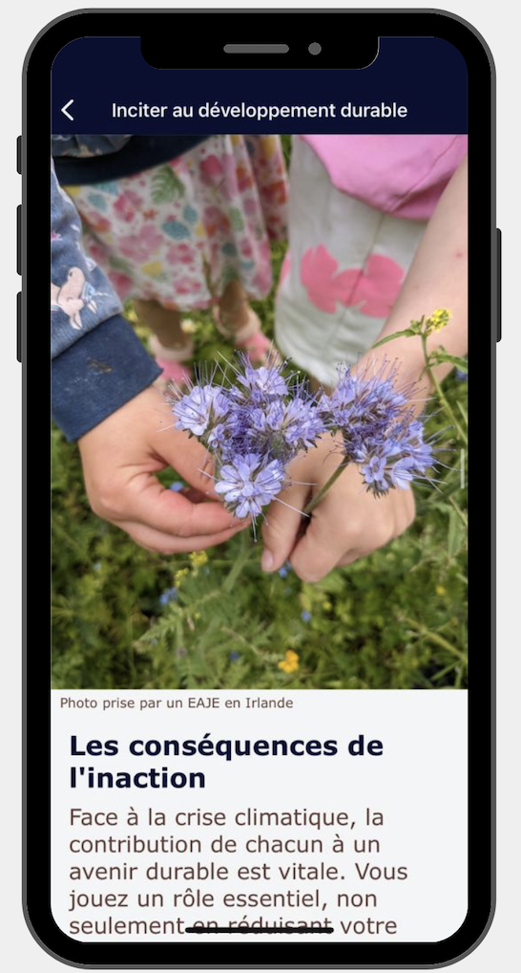


Le développement durable dès l’enfance
Date:
Présentatrice/présentateur:
« Ce cours est un moyen simple d'aider la planète à mieux se sentir. »
- Jessica, enseignante en maternelle

Slide 2

REJOIGNEZ-NOUS POUR FAIRE LA DIFFÉRENCE !
UNE APPLICATION EN LIGNE GRATUITE
« LE DÉVELOPPEMENT DURABLE DÈS L’ENFANCE »
Découvrez un dispositif innovant pour apprendre aux nouvelles générations à prendre soin de notre planète.
Inscrivez-vous à notre cours en ligne gratuit, « le développement durable dès l’enfance », un programme original co-financé par l'UE destiné aux éducateurs et enseignants travaillant avec des enfants jusqu’à 8 ans.
Une première version développée par l'Université de Kristianstad (Suède), des comités OMEP avec des universités en Europe et edChild est déjà disponible.
Les personnages des ’8 amis' fournissent des conseils.

Slide 3
POINTS FORTS DE CE COURS :
COMMENT COMMENCER :
Lancez-vous dans 8 modules conviviaux. Vous explorerez les différentes dimensions du développement durable.
Intéressez tout en éduquant. Immergez-vous dans des activités captivantes conçues pour les éducateurs et les enfants. ‘Les 8 amis' accompagnent chaque module pour intégrer aisément les concepts du développement durable aux méthodes d’enseignement.
Appuyez-vous sur les analyses d’experts éminents. Profitez des connaissances de chercheurs pionniers dans le domaine de l'éducation au développement durable pour la petite enfance.
Le développement durable dès l’enfance est exclusivement disponible sur
ECE Academy (AppStore / Google Play).
Elle existe en plusieurs langues et répond à des publics et à des programmes d'études variés.
Téléchargez simplement l'application, créez votre compte gratuit, et commencez !
Après avoir terminé le cours, vous recevrez un certificat et des diplômes pour les enfants.

Slide 4
QUI SOMMES-NOUS ?
L'université de Kristianstad (Suède) est une institution pionnière dans l'éducation de la petite enfance, https://www.hkr.se/en/.
L’OMEP est une ONG internationale composée de professionnels et de chercheurs travaillant dans plus de 70 pays pour les enfants âgés de 0 à 8 ans, https://omepworld.org/.
edChild est une entreprise suédoise à but non lucratif spécialisée dans les innovations technologiques pour l’éducation et qui a été primée, www.edchild.com.
Restez informé en rejoignant :
https://www.facebook.com/edChildECEAcademy

Slide 5
MERCI

